Slide 1
第2.2节 多维随机变量及其分布
一、二维随机变量及其分布函数
二、二维离散型随机变量
三、二维连续型随机变量
四、两个常用的分布
五、小结

Slide 2
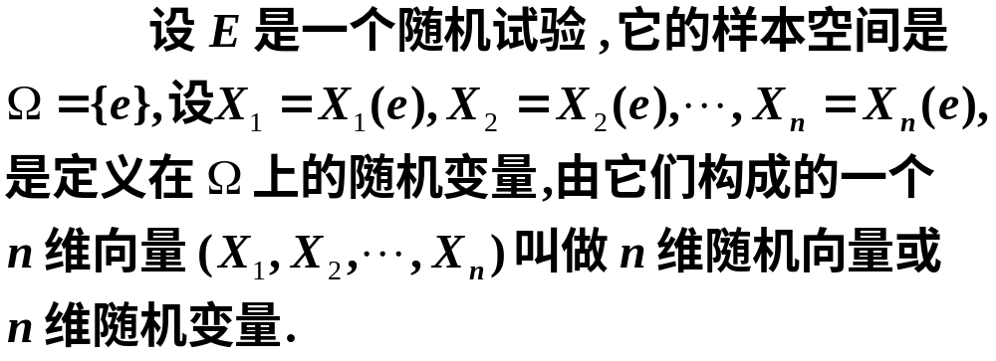
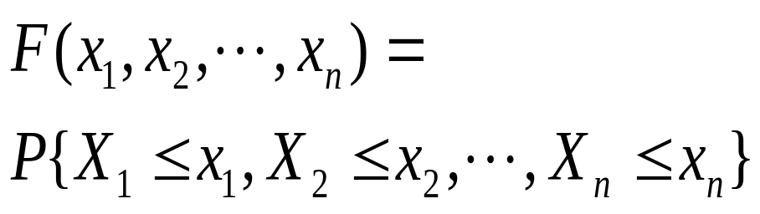
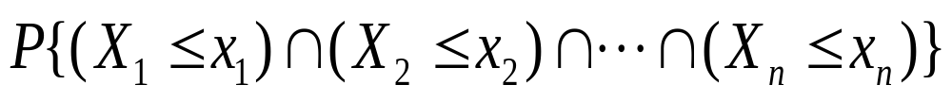
n 维随机变量的概念
定义2.3

Slide 3
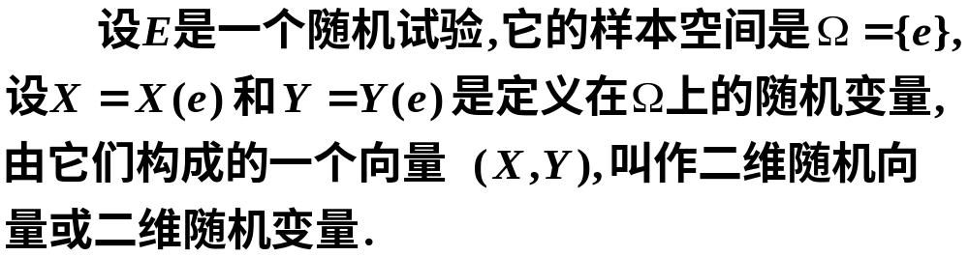




一、二维随机变量及其分布函数
1.定义
图示

Slide 4


实例1 炮弹的弹着点的位置 (X,Y) 就是一个二维随机变量.
实例2 考查某一地 区学前儿童的发育情况 , 则儿童的身高 H 和体重 W 就构成二维随机变量(H,W).
说明
二维随机变量 ( X, Y ) 的性质不仅与X 、Y 有关,而且还依赖于这两个随机变量的相互关系.

Slide 5
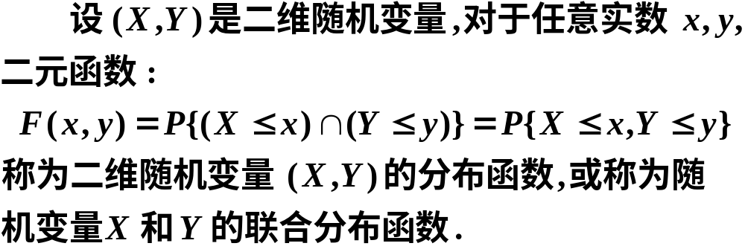
2.二维随机变量的分布函数
(1)分布函数的定义

Slide 6
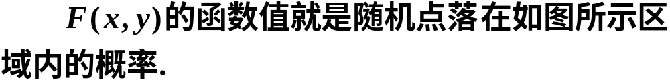







Slide 7
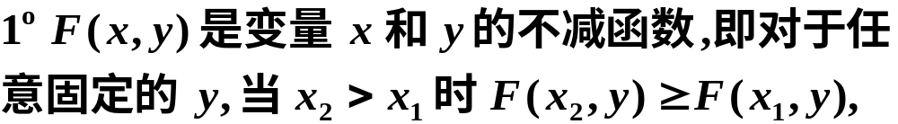


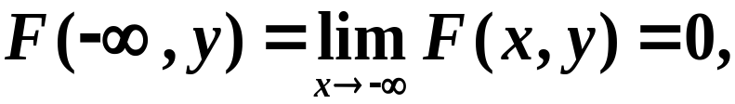

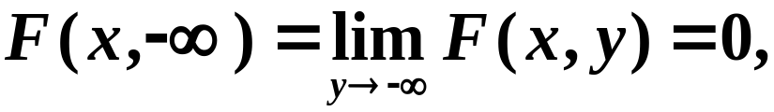
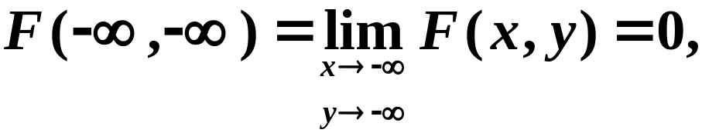
(2) 分布函数的性质
且有

Slide 8

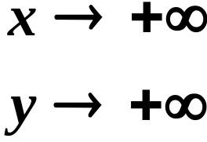

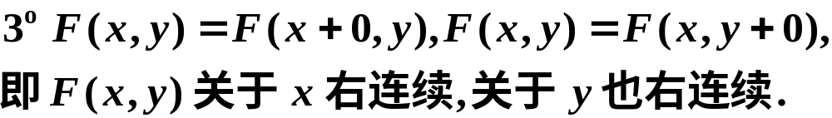

Slide 9








证明

Slide 10

二、二维离散型随机变量
1. 定义2.4
若二维随机变量 ( X, Y ) 所取的可能值是有限对或无限可列多对,则称 ( X, Y ) 为二维离散型随机变量.

Slide 11
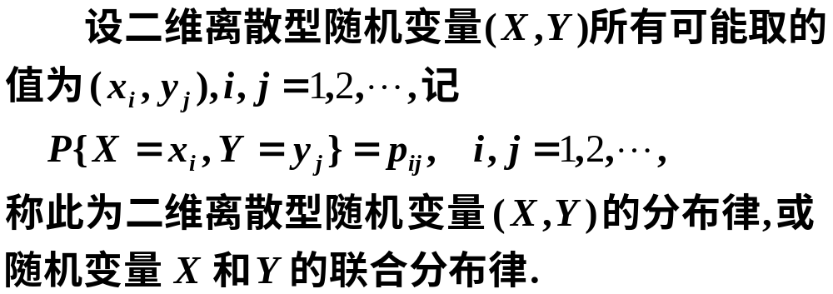
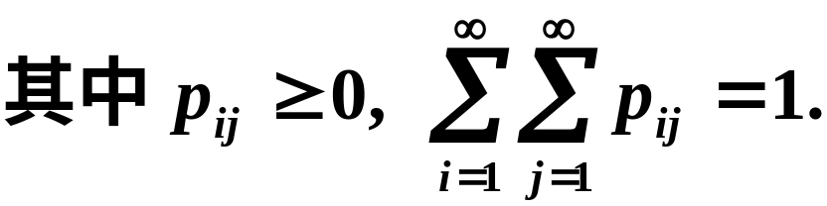
2. 二维离散型随机变量的分布律

Slide 12






二维随机变量 ( X,Y ) 的分布律也可表示为

Slide 13
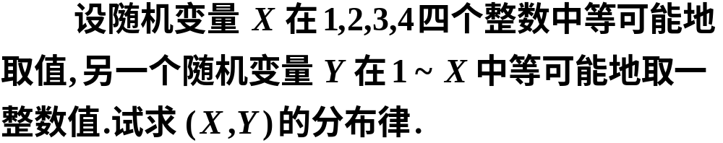


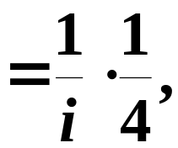




例1
解
且由乘法公式得

Slide 14












Slide 15






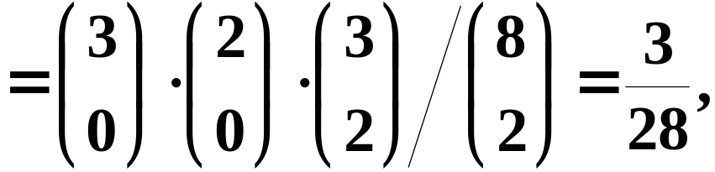

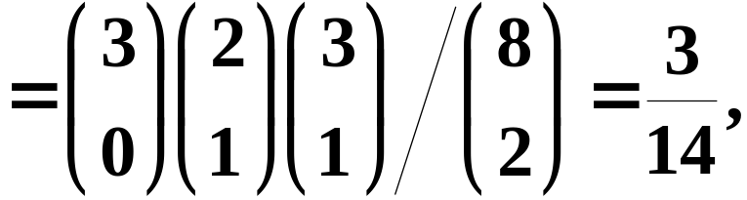

例2 从一个装有3支蓝色、2支红色、3支绿色
圆珠笔的盒子里, 随机抽取两支, 若 X、Y 分别
表示抽出的蓝笔数和红笔数,求( X,Y )的分布律.
解
( X,Y ) 所取的可能值是
抽取两支都是绿笔
抽取一支绿笔,一支红笔

Slide 16
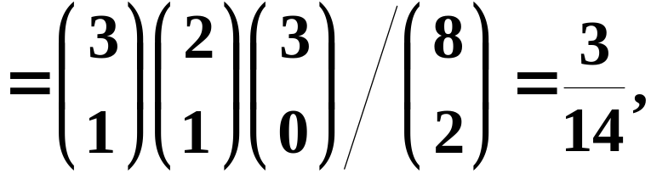

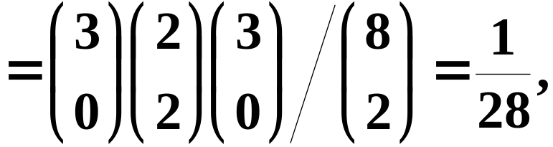

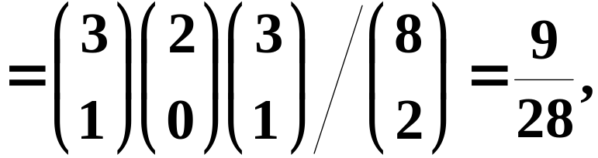

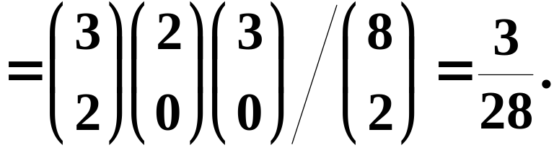


Slide 17






故所求分布律为

Slide 18



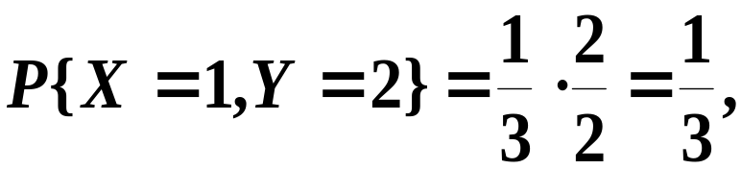
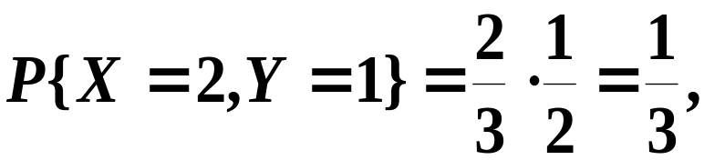
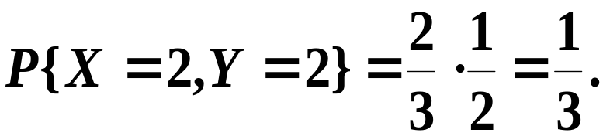
例3 一个袋中有三个球,依次标有数字 1, 2, 2,
从中任取一个, 不放回袋中 , 再任取一个, 设每
次取球时,各球被取到的可能性相等,以 X, Y 分
别记第一次和第二次取到的球上标有的数字 ,
求 X, Y 的分布律.
( X,Y )的可能取值为
解

Slide 19
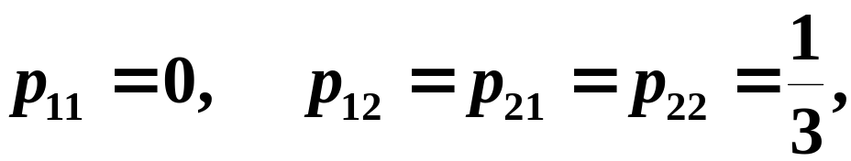




故 (X ,Y )的分布律为

Slide 20
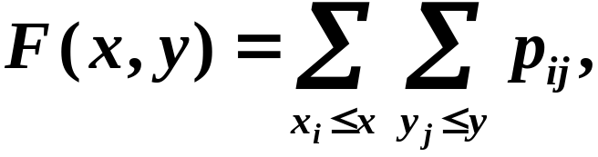
说明
离散型随机变量 ( X ,Y ) 的分布函数归纳为

Slide 21
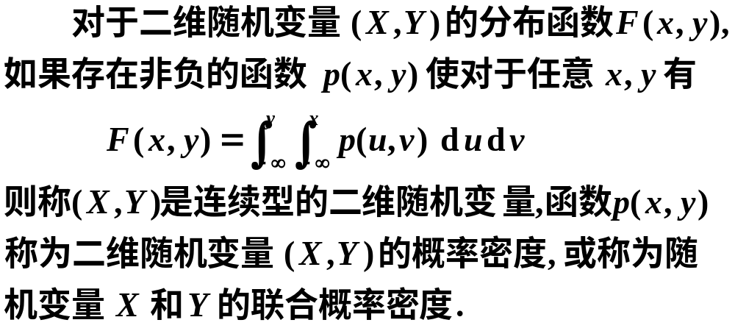
三、二维连续型随机变量
1.定义2.5

Slide 22
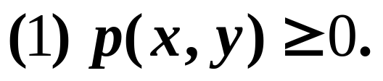
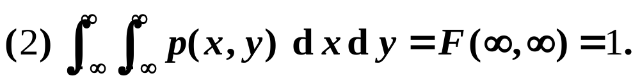
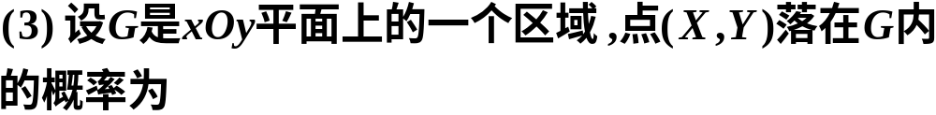
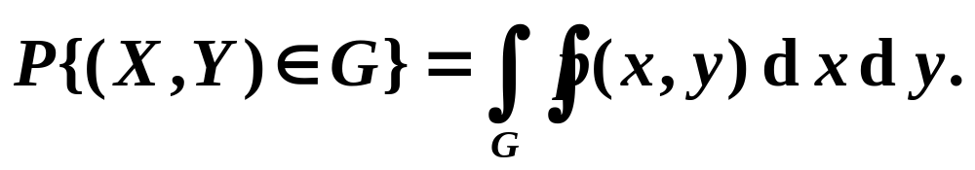
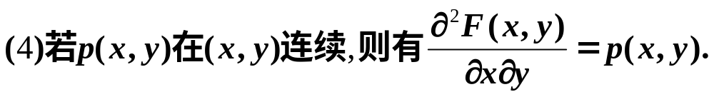
2.性质

Slide 23
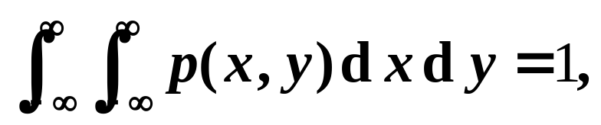
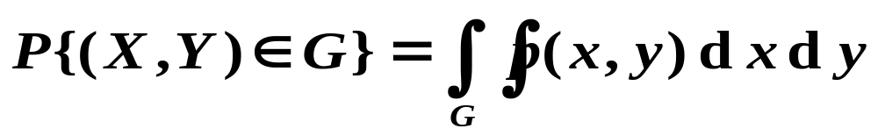
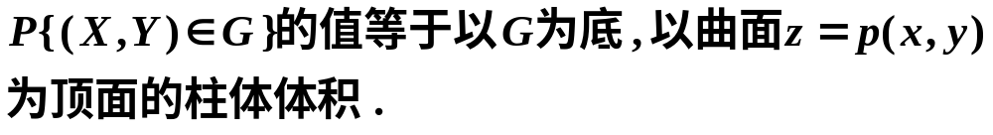
3.说明
表示介于 p(x, y)和 xOy 平面之间的空间区域的全部体积等于1.

Slide 24
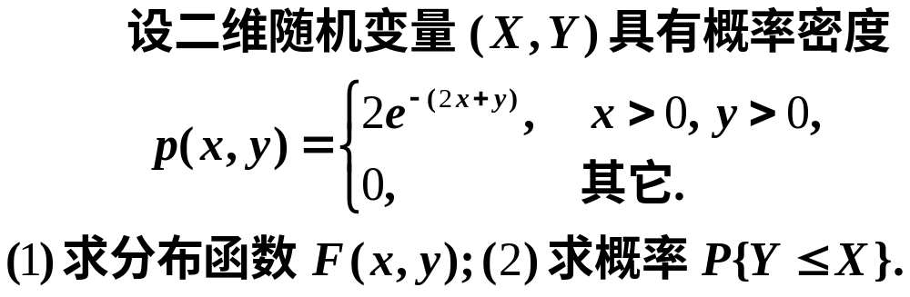
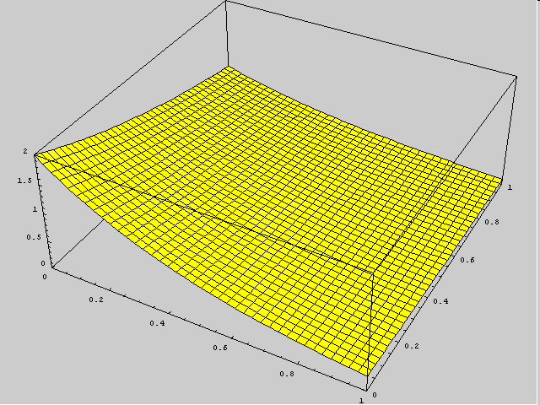
例4

Slide 25
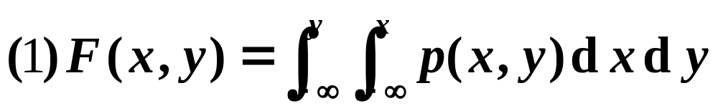
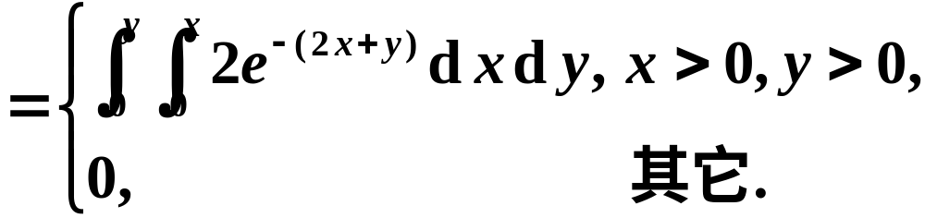
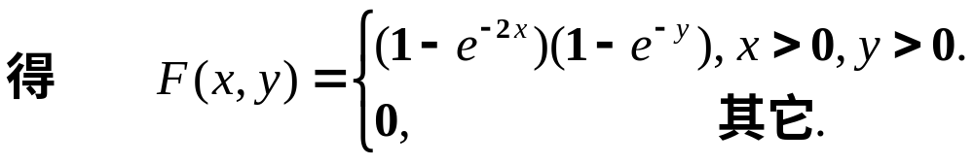
解

Slide 26

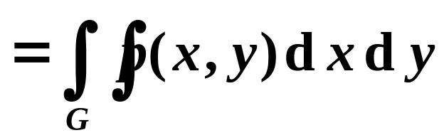

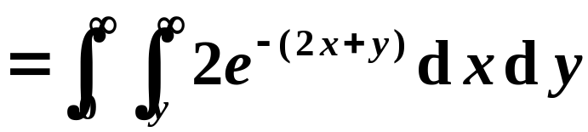



(2) 将 ( X,Y )看作是平面上随机点的坐标,
即有

Slide 27
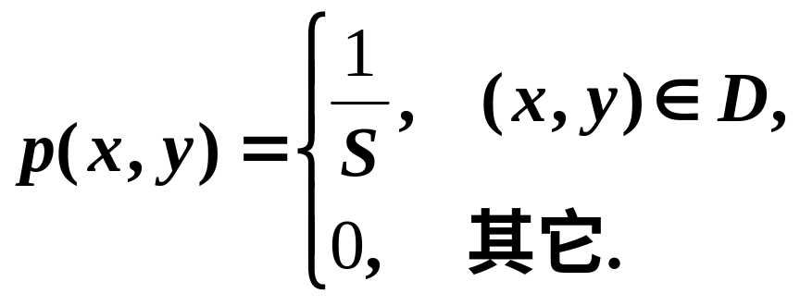
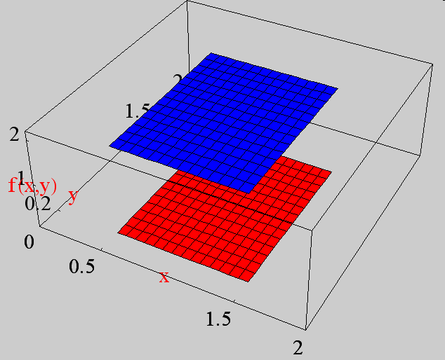
四、两个常用的分布
1.均匀分布
定义 设 D 是平面上的有界区域,其面积为 S,若二维随机变量 ( X , Y ) 具有概率密度
则称( X , Y )在 D 上服从
均匀分布.

Slide 28
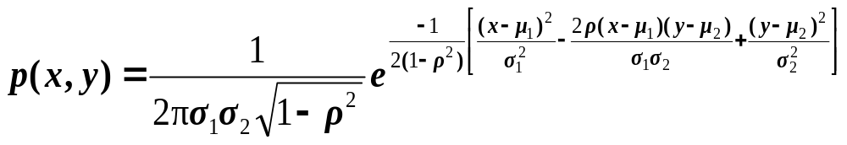
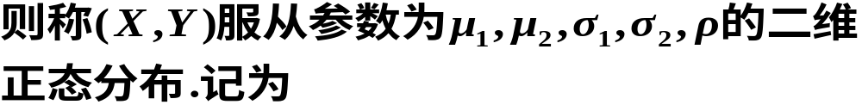

2.二维正态分布
若二维随机变量 ( X,Y ) 具有概率密度

Slide 29
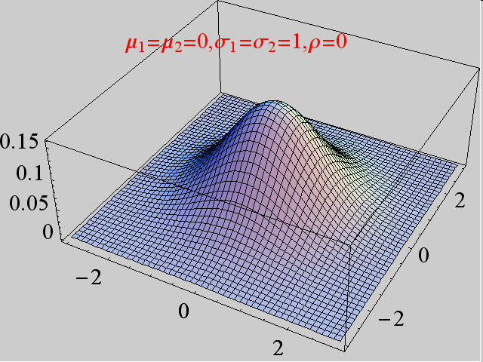
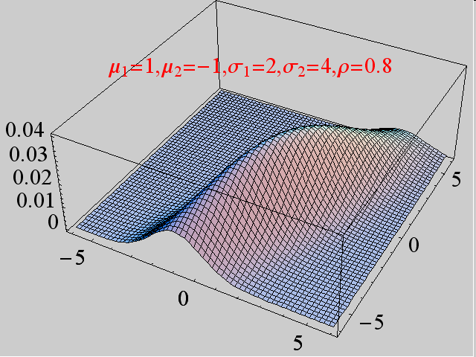
二维正态分布的图形

Slide 30


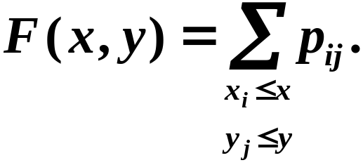

五、小结
1. 二维随机变量的分布函数
2. 二维离散型随机变量的分布律及分布函数
3. 二维连续型随机变量的概率函数

Slide 31




备份题
例1
解

Slide 32











